Slide 1
Servlet 이해하기

Slide 2
Servlet 이해하기
Servlet(Server side applet): applet(애플릿) → app(application)+let(작은)
servlet의 생명주기
1. 소스 작성
servlet 소스
.java
이벤트
생명주기 메서드
실행
개발자
2. 컴파일
자바클래스
.class
servlet
초기화
초기에
한 번만 실행
init()
3. 등록
servlet 컨테이너
service()
doGet()
doPost()
요청
/응답
스레드를 통해
동시에 실행
4. 요청
5. 실행
DB
servlet A
8. 응답
7. 연동
웹 클라이언트
servlet
종료
종료할 때
한 번만 실행
6. servlet메서드 실행
destroy()

Slide 3
servlet의 생명주기
servlet의 생명주기
  컨테이너가 일련의 과정을 통해 servlet이 실행할 수 있는 상태로 만듦
  웹 브라우저의 요청을 처리할 수 있는 상태의 서블릿 객체를 서블릿이라고 함
  실행 순서
    사용자의 요청 → 요청한 servlet 실행된 적이 없거나 현재 메모리에 생성된 인스턴스가 없다면 인스턴스 생성→ init메서드로 초기화 → 스레드 생성
  서블릿이 한번 초기화되면 다음 호출에서 초기화하지 않음
인스턴스화
초기화
서블릿 클래스
서블릿 객체
서블릿
할당한 스레드에서 service()메서드가 호출
get요청 → doGet() 자동 호출
post요청 → doPost() 자동 호출
service()

Slide 4
서블릿의 핵심 메서드
서블릿의 핵심 메서드
interface
Servlet
구현
GenericServlet
abstract class
Servlet interface를 구현해야 하지만
이는 복잡하기 때문에 우리는
HttpServlet을 상속 받아서 구현하면 됨
HttpServlet
abstract class
  doGet()
  doPost()
  doPut()
  doDelete()
  init() and destroy()
우리가 작성한
클래스에서 필요한 부분 재정의
(HttpServlet의 subclass)
must override at least one method
REST API Method(GET, POST, PUT, DELETE)

Slide 5
서블릿의 핵심 메서드
서블릿의 핵심 메서드
  init() 호출
    클라이언트가 서블릿을 요청하는 순간 초기화가 진행됨
    컨테이너가 서블릿 객체를 생성한 다음에 호출함( service() 이전에 실행 )
    서블릿 객체를 초기화
    초기화할 내용(DB 접속 등)이 있는 경우 재정의
  destroy() 호출
    컨테이너에서 서블릿 객체를 제거할 때에 호출
    WAS가 종료되거나 메모리가 부족하거나 오랜 시간 요청이 없을 경우
    서블릿 객체 초기화 및 실행 도중에 할당한 자원을 제거
    init() 메소드를 재정의하였거나 제거할 자원이 있는 경우 재정의

Slide 6
서블릿의 핵심 메서드
서블릿의 핵심 메서드
  doGet() / doPost 호출
    service() 메소드에서 HTTP 메소드(GET, POST)를 참조하여 호출
    단, service() 메소드를 재정의했다면 명시적으로 doGet혹은 doPost메서드를 호출해야 함
    비즈니스 로직을 구현 또는 호출
    두 메소드 중 하나는 반드시 재정의하여 구현해야 함
doGet()
요청
service()
doPost()

Slide 7
요청처리

Slide 8
HttpServletRequest
HttpServletRequest
  요청 유형, 쿠키, 세션 등 HTTP 요청에 대한 인터페이스를 추상화한 것으로 HTTP 요청 관련 메소드 포함
  요청에 대한 모든 정보를 담고 있음
  요청의 형태
    단순히 페이지만 열람
      → http://se.kumoh.ac.kr/
    페이지 요청과 함께 데이터 전달
      → http://se.kumoh.ac.kr/freeboard/47358

Slide 9
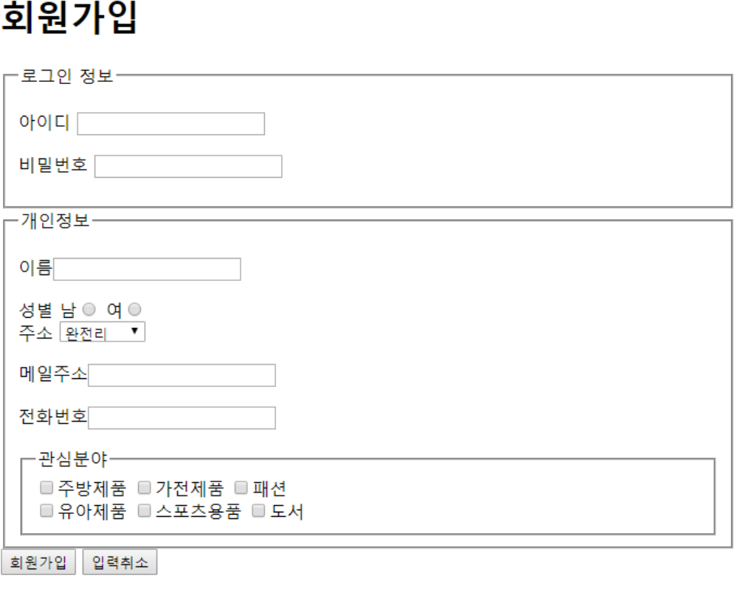
과제 1에서 수행한 register.html
HttpServletRequest 객체
Parameter
{name: value}
servlet코드

Slide 10
HttpServletRequest
사용자의 입력을 조회하는 HttpServletRequest 메서드
메서드 | 리턴타입 | 설명
getParameter(String name) | String | name이 "name"인 파라미터 값을 조회 존재하지 않을 경우 null을 리턴
getParameterValues(String name) | String[] | name이 "name"인 모든 파라미터의 값을 배열로 조회 존재하지 않을 경우 null을 리턴
getParameterNames() | java.util.Enumeration | 웹 브라우저가 전송한 파라미터의 이름을 조회
getParameterMap() | java.util.Map | 웹 브라우저가 전송한 파라미터의 맵 형태로 변환하여 조회 맵은 <파라미터 이름, 값[]>쌍으로 구성 Map<String,String[]> params = req.getParameterMap()

Slide 11
HttpServletRequest
부가적인 요청 정보 조회를 위한 메서드
메소드 | 반환값 예 | 설명
request.getRequestURL() | http://www.devkuma.com:8080/app/request.jsp
request.getRequestURI() | /app/request.jsp | URL에서 스키마, 서버이름 포트번호를 제외한 나머지 주소와 파라미터
request.getScheme() | http | http, https, ftp와 같은 프로토콜
request.getServerName() | www.devkuma.com | 서버 이름
request.getServerPort() | 8080 | 서버 포트
request.getContextPath() | /app | 컨텍스트 경로
request.getMethod() | GET | GET/POST 등의 HTTP 메소드
request.isSecure() | false | SSL 보안 여부. https와 같은 보안 채널의 사용 여부 true/false
request.getLocale() | ko_KR | 지역 정보
request.getProtocol() | HTTP/1.1 | 사용하는 프로토콜. 프로토콜/메이저버전.마이너버전
요청 클라이언트의 IP를 확인할 때 → https://linked2ev.github.io/java/2019/05/22/JAVA-1.-java-get-clientIP/

Slide 12
HttpServletResponse
용도
  클라이언트에 응답 데이터를 보내기 위해 사용하는 객체
  HTTP에 관련된 오류, 쿠키, 헤더 정보에 대한 메소드들이 추가되어 있음
  주요 메서드
    response.setContentType(" text/html");
      응답 데이터의 타입 정의
    예) PrintWriter out=response.getWriter();
      응답 페이지 출력
  응답은 주로 JSP에서 담당

Slide 13
PrintWriter out = resp.getWriter();
String userId = req.getParameter("userid");
String pwd = req.getParameter("pwd");
String age = req.getParameter("age");
int intAge = Integer.parseInt(age);
String gender = req.getParameter("gender");
String address = req.getParameter("address");
out.printf("user id: %s<br>", userId);
out.printf("user password: %s<br>", pwd);
out.printf("age: %d", intAge-1);
out.printf("gender: %s<br>", gender);
out.printf("address: %s<br>", address);
String [] interests = req.getParameterValues("interests");
out.println("interests<br>");
for(String interest:interests) {
  out.printf("->%s<br>", interest);
}
MemeberRegister.java
doGet메서드 overriding
예제를 통해 지금까지 배운 내용 확인하기

Slide 14
Servlet Mapping
DD파일 이용
Annotation이용
<servlet>
  <servlet-name>memberRegister</servlet-name>
  <servlet-class>com.web.servlet.MemberRegister</servlet-class>
</servlet>
<servlet-mapping>
  <servlet-name>memberRegister</servlet-name>
  <url-pattern>/register</url-pattern>
</servlet-mapping>

Slide 15
Servlet 이해하기
한글 처리
  Tomcat서버의 기본 문자 처리 방식은 IOS-8859-1방식
  개발자가 인코딩 방식을 지정하지 않으면 한글이 깨짐
  요청 데이터 인코딩
  응답 데이터 인코딩
  요청 데이터의 parameter를 받기 전, 응답 데이터를 문서에 쓰기 전에 호출
    request.setCharacterEncoding("utf-8");
    response.setContentType("text/html;charset=utf-8");

Slide 16
Servlet 이해하기
한글 처리
  모든 servlet에 문자 인코딩 지정 방식을 명시하는 것은 불편
  필터를 통해 일괄적으로 처리
요청을 처리하고 응답하는 서블릿
    request.setCharacterEncoding("utf-8");
    response.setContentType("text/html;charset=utf-8");
filter

Slide 17
Servlet 이해하기
인코딩을 처리하는 servlet작성
작성한 servlet의 url-mapping
public class CharacterEncodingFilter implements Filter {
  public void doFilter(ServletRequest request, ServletResponse response, FilterChain chain) throws IOException, ServletException {
    request.setCharacterEncoding("utf-8");
    response.setContentType("text/html;charset=utf-8");
    chain.doFilter(request, response);
  }
}
<filter>
  <filter-name>characterEncodingFilter</filter-name>
  <filter-class>com.web.servlet.CharacterEncodingFilter</filter-class>
</filter>
<filter-mapping>
  <filter-name>characterEncodingFilter</filter-name>
  <url-pattern>/*</url-pattern>
</filter-mapping>

Slide 18
Servlet 이해하기
요청한 파라미터가 null일 경우 처리하기
org.apache.commons.lang3.StringUtils
  StringUtils.defaultIfEmpty(문자열,"empty일 경우 반환할 default문자열"):
  StringUtils.isBlank(문자열): 문자열이 empty면 true, 아니면 false
String age=request.getParameter("age");
if(age==null){
age="0";
}
if( age == null || age.equals("") || age.equals("null") ){
age="0";
}
모든 코드에 작성하기 번거로움
(boiler plate code)
String age = StringUtils.defaultIfEmpty(request.getParameter("age"), "0")

Slide 19
Servlet 초기화 파라미터
사용목적
  유지 보수 관점에서 변경 가능한 파라미터를 DD(Deployment Descriptor)에 읽어 들어 사용하도록 함 → servlet 소스 변경 부담을 줄임
  예: 로그 파일명, DB 테이블명 & 사용자명 등
  servlet 소스 변경이 왜 부담이 되는가?
    servlet 소스가 변경되면 다시 컴파일하여 servlet컨테이너에 배치되어야 함
방법
  web.xml
  WebServlet annotation

Slide 20
Context 초기화 파라미터
사용목적
  서블릿 초기화 파라미터는 해당 서블릿만 접근 가능
  컨텍스트 초기화 파라미터는 웹 애플리케이션을 구성하는 모든 컴포턴트가 접근 가능
방법
  컨테이너가 웹 애플리케이션을 시작할 때에 DD(web.xml)파일에서 컨텍스트 초기화 파라미터를 읽어 ServletContext객체를 생성(제일 먼저 생성되는 내장 객체)
  서블릿(또는 JSP) 초기화 시에 ServletConfig 객체에 ServletContext 객체의 접근자가 등록되어 전달

Slide 21
Context 초기화 파라미터
<servlet>
  <servlet-name>helloWorld</servlet-name>
  <servlet-class>com.web.servlet.HelloWorld</servlet-class>
  <init-param>
    <param-name>admin</param-name>
    <param-value>userName</param-value>
  </init-param>
  <init-param>
    <param-name>pwd</param-name>
    <param-value>1234</param-value>
  </init-param>
</servlet>
<context-param>
  <param-name>adminEmail</param-name>
  <param-value>admin@admin.com</param-value>
</context-param>

Slide 22
Context 초기화 파라미터
HelloWorld.java
protected void service(HttpServletRequest req, HttpServletResponse resp) throws ServletException, IOException {
  PrintWriter out = resp.getWriter();
  out.println("Hello Servlet");
  String servletAdmin = getServletConfig().getInitParameter("admin");
  String servletPwd = getServletConfig().getInitParameter("pwd");
  out.printf("admin: %s<br>", servletAdmin);
  out.printf("password: %s<br>", servletPwd);
  String contextEmail = getServletContext().getInitParameter("adminEmail");
  out.printf("contextEmail: %s<br>", contextEmail);
}
servlet
context

Slide 23
어노테이션 이용하기

Slide 24
어노테이션
Annotation
  DD파일에 모든 servlet정보를 명세하는 것은 번거로움
  컴파일이나 배포, 실행할 때 참조할 수 있는 메타정보인 annotation이용
  주석이므로 프로그램의 의미적인 부분에 직접 영향을 주지 않음
  Servlet API 3.0에서 javax.servlet.annotation이라는 새로운 패키지 소개
  버전 7 이상의 tomcat에서 지원
  Servlet에서 사용하는 annotation 정리
    https://www.tutorialspoint.com/servlets/servlets-annotations.htm

Slide 25
Servlet Mapping
@WebServlet
  Servlet을 선언하기 위해 사용
  @WebServlet에는 다양한 속성을(attribute) 가지고 있음
  https://www.javaguides.net/2019/02/webservlet-annotation-example.html
@WebServlet(urlPatterns = "/helloworld")
@WebServlet(urlPatterns = {"/helloword", "/greeting"})
@WebServlet(urlPatterns = "/helloworld/*")
@WebServlet("/hello")

Slide 26
Servlet Mapping
@WebInitParam
  Servlet or a Filter의 초기화 파라미터 명시
@WebFilter
  servlet filter 명시
@WebServlet(
  urlPatterns = {"/hello"},
  initParams = {
    @WebInitParam(name = "admin", value = "userName"),
    @WebInitParam(name = "pwd", value = "1234")
  }
)
@WebFilter("/*")
@WebFilter(
value = {"/kor1", "/kor2"},
initParams = @WebInitParam(name = "encoding", value = "UTF-8")
)

